Slide 1
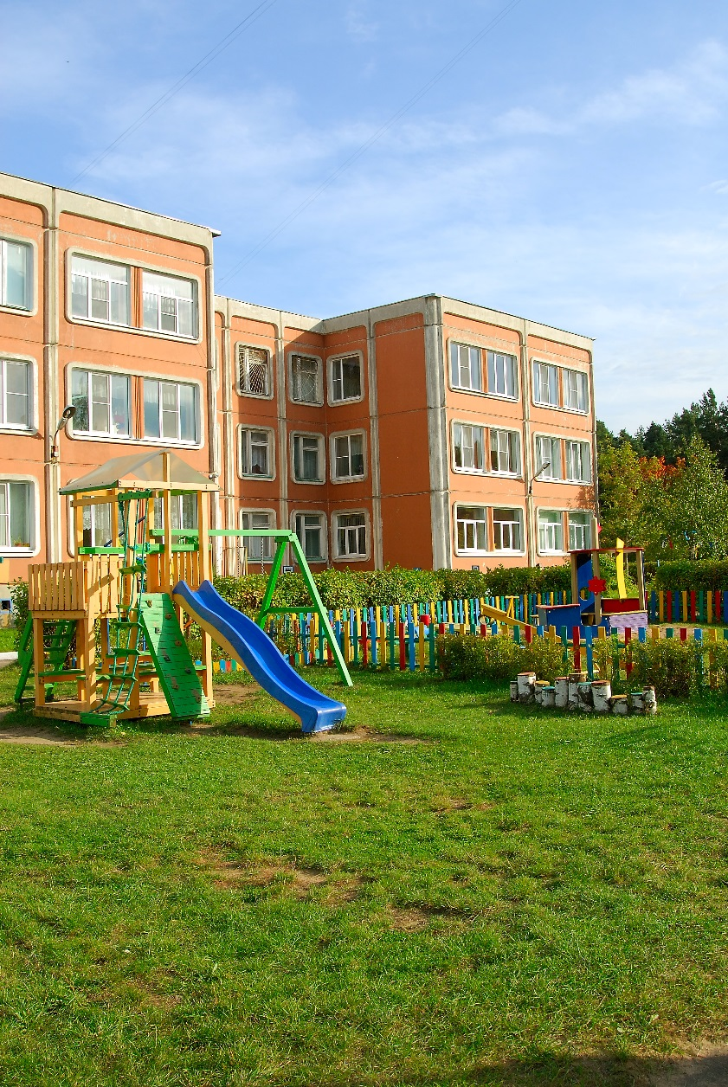
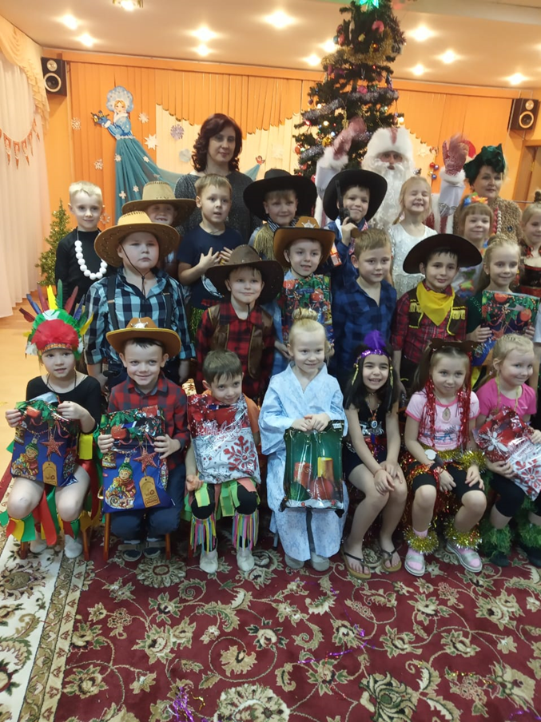
Группа «Вишенки»
МБДОУ детский сад 159
Работу выполнила Смирнова
Виктория Станиславовна

Slide 2
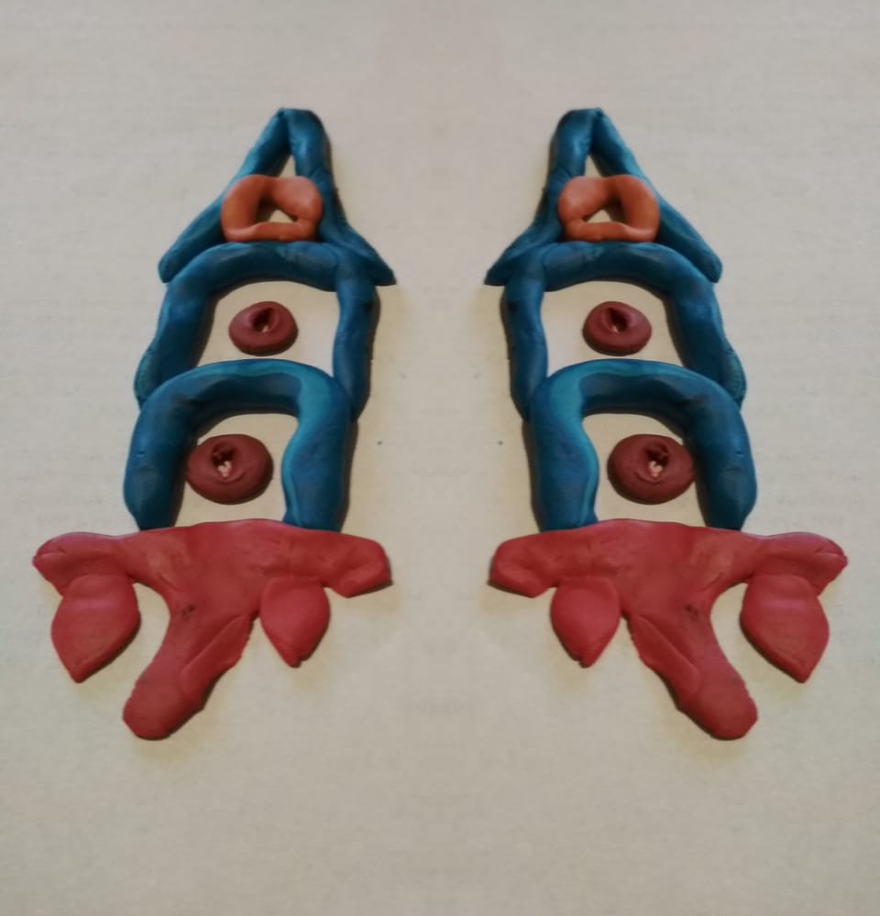
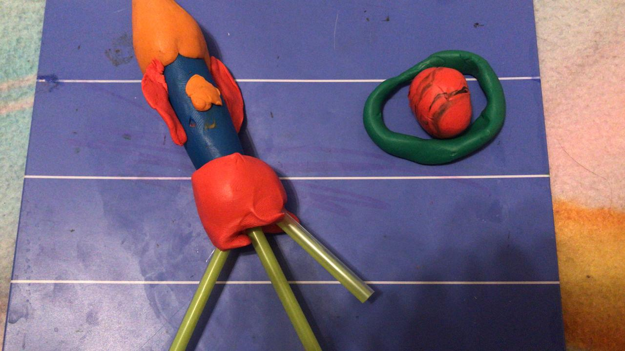
Лепка или творческие работы из подручного материала «Космос. День космонавтики»
Антипов Лёша
Садиловская Даша
Бондаренко Савелий

Slide 3
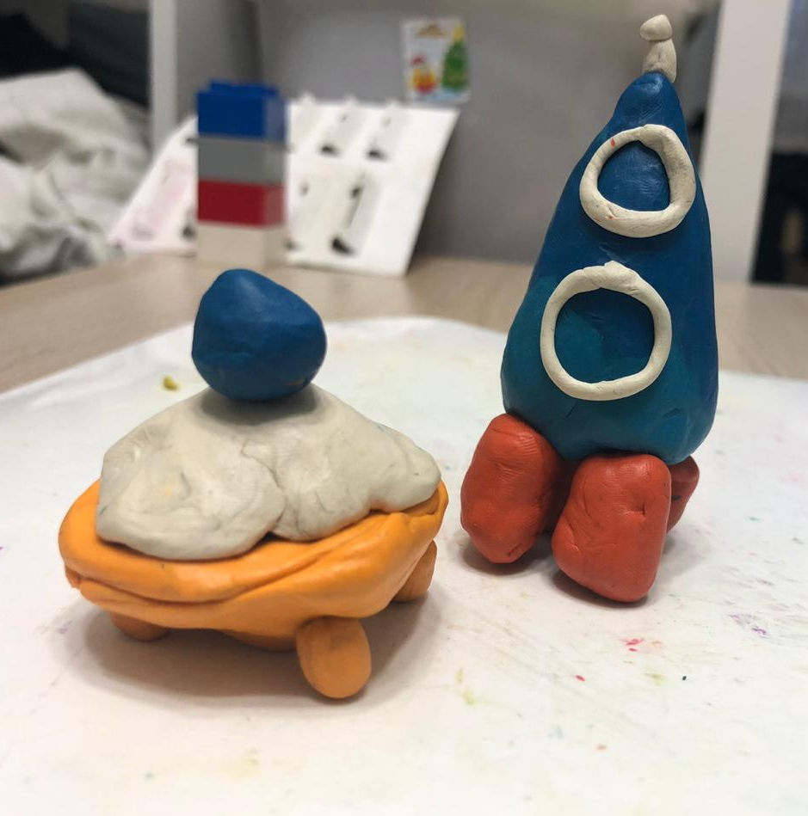
Творческие работы Артюшенко Вова Кудрявцев Ярослав

Slide 4
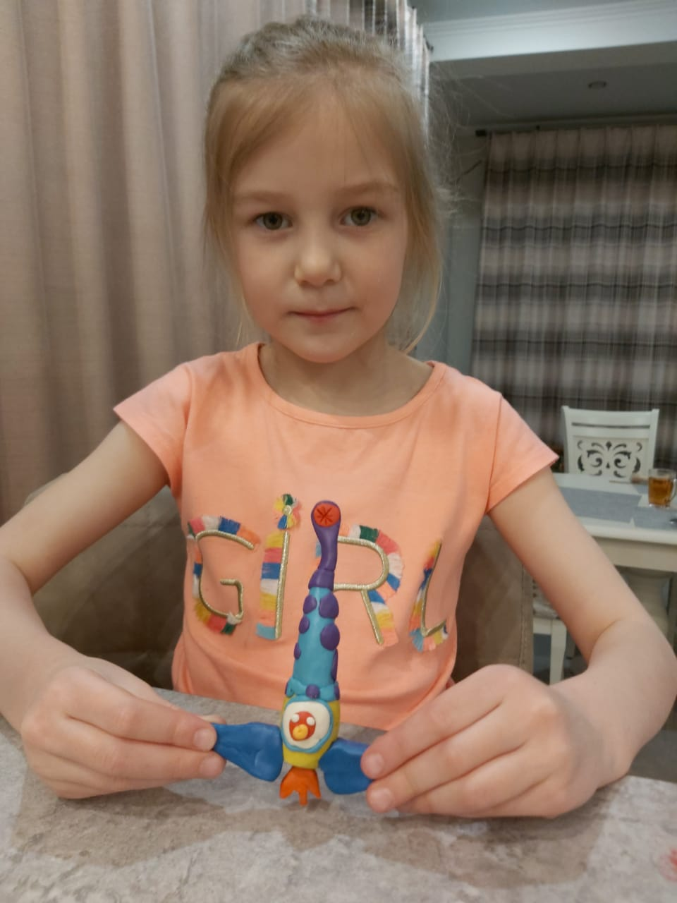
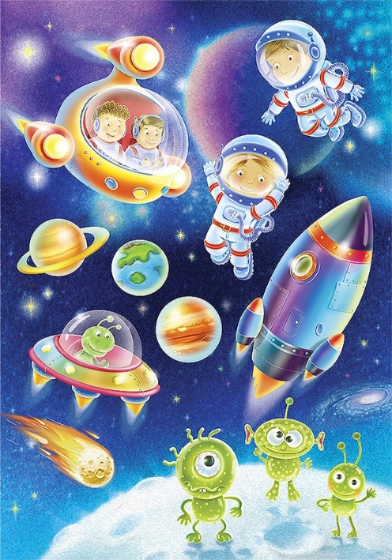
Колосова Арина Осипова Маша
На космической ракете, Разорвав сомнений нить,
Полечу, чтоб по конфете
Марсианам подарить.

Slide 5
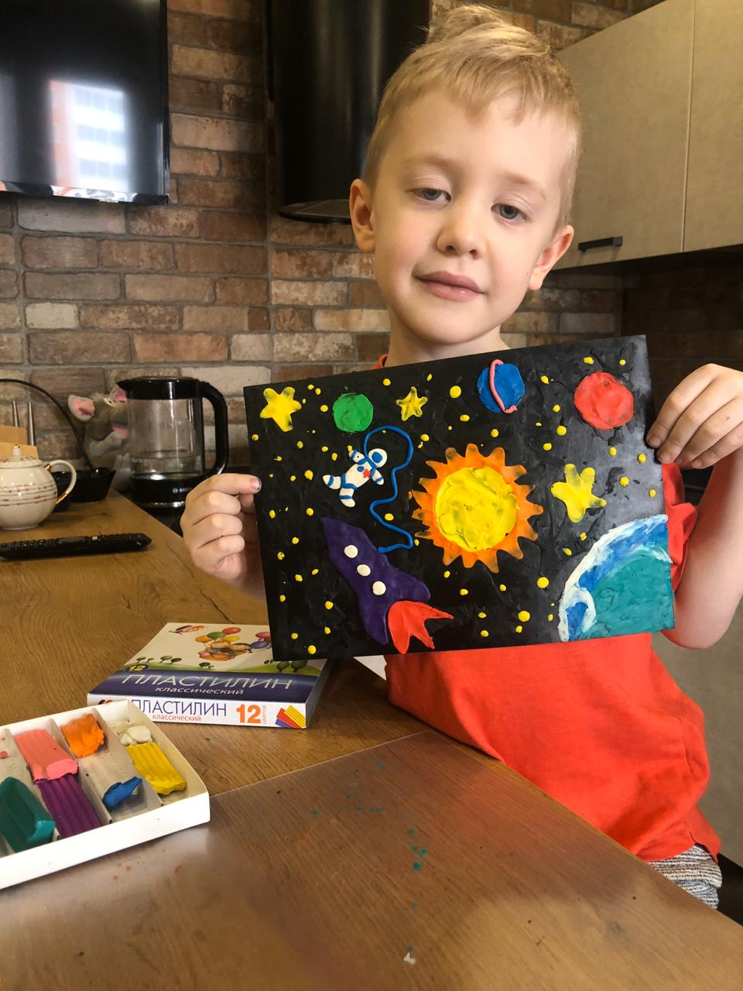
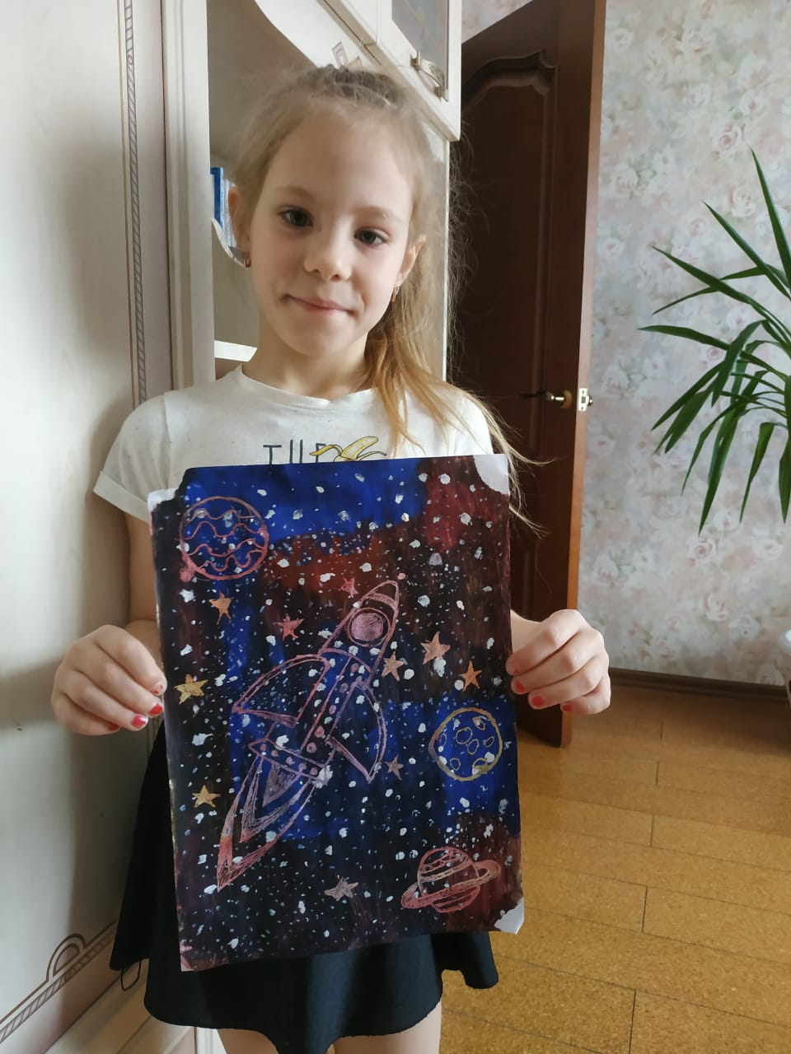
Космическая синева, Вселенская свобода.
Егоров Артём
Рыбакова Тая

Slide 6
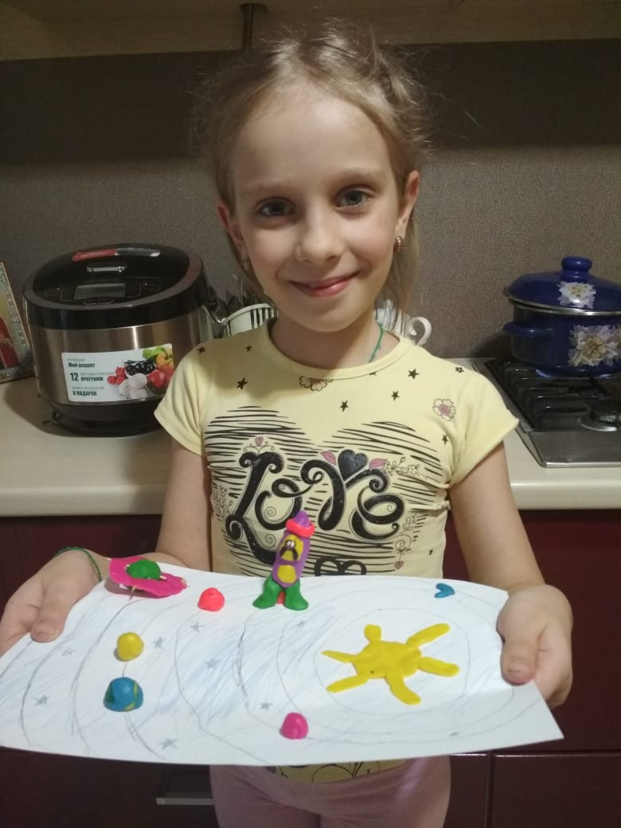
Всех планет не сосчитать… Так хочу я полетать От звезды и до звезды Небывалой красоты!
Ящук Яна
Филина Вероника

Slide 7
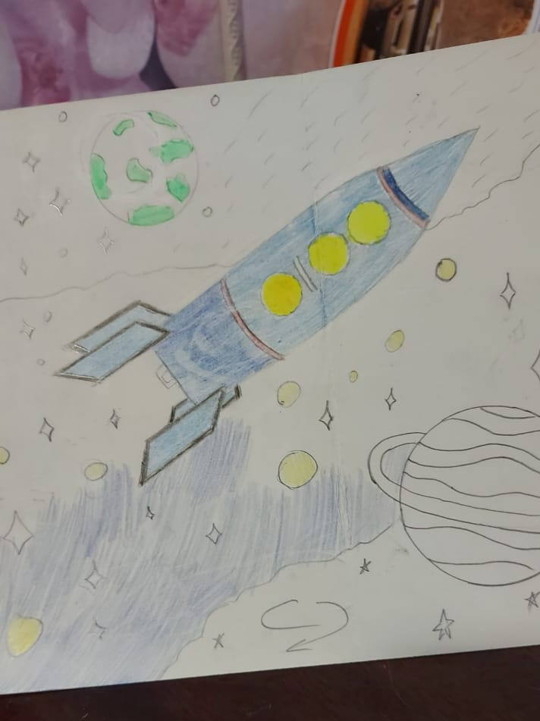
Как заманчиво стать астрономом, Со Вселенною близко знакомым!
Савченко Кирилл
Зуев Стёпа

Slide 8
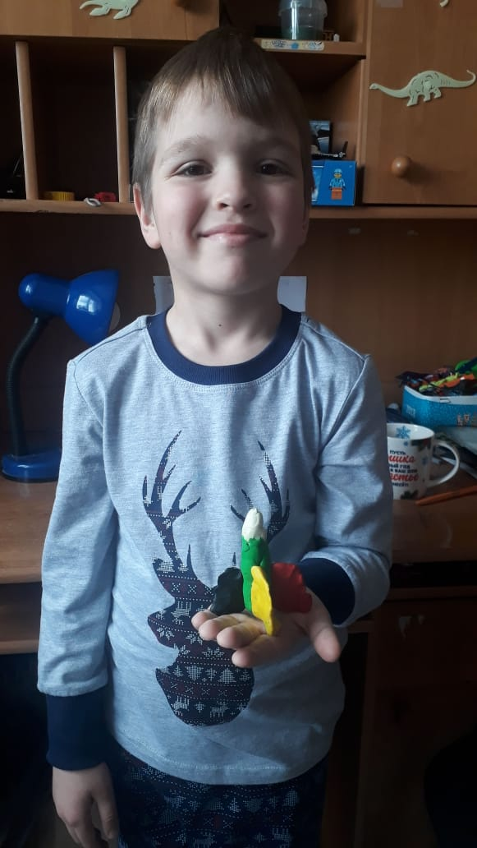
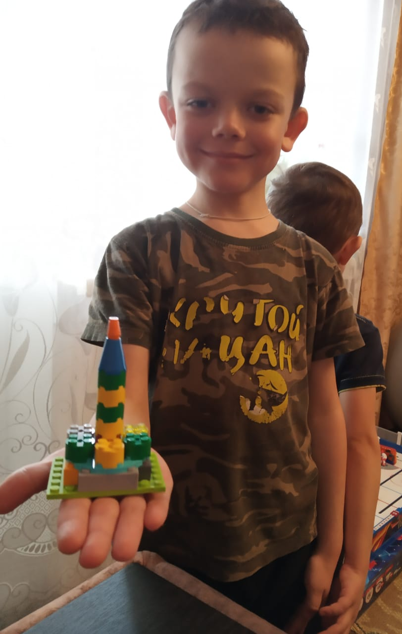
Космонавтом стану я — это знает вся семья. В дальний космос полечу и созвездия изучу!
Сахненко Саша
Королёв Ваня

Slide 9
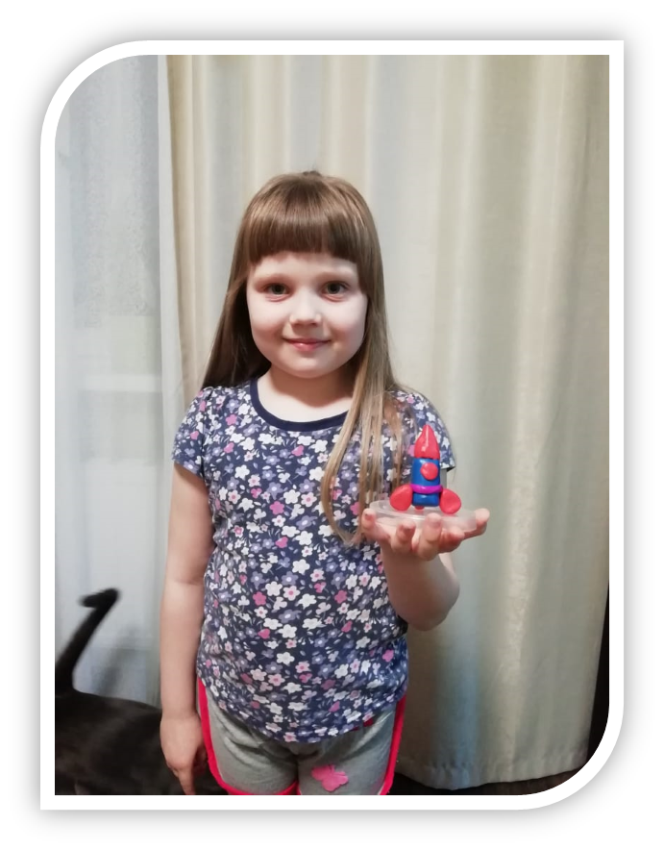
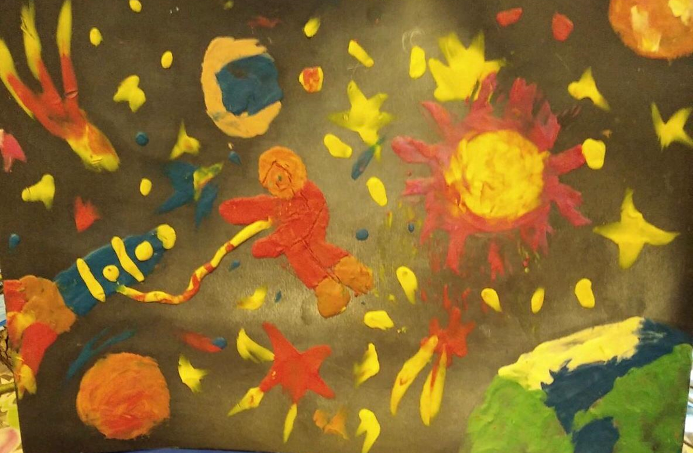
Плутон, Нептун, Уран, Сатурн, Юпитер, Марс, Земля В своем космическом саду Играли «тру-ля-ля».
Сентюрина Вика
Шаляпина Аня

Slide 10
«Весёлые математические задачи»
Математика – наука.
Очень нужная она.
Без нее не обойдутся
Ни директор и ни я.
Савелий Бондаренко
Арина Колосова

Slide 11
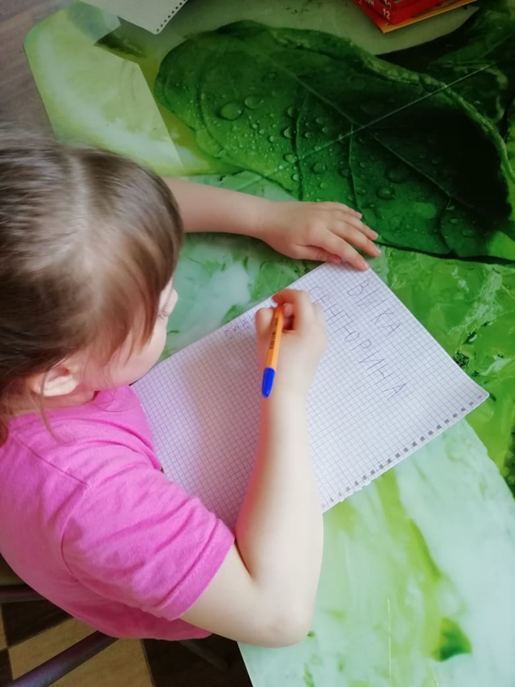
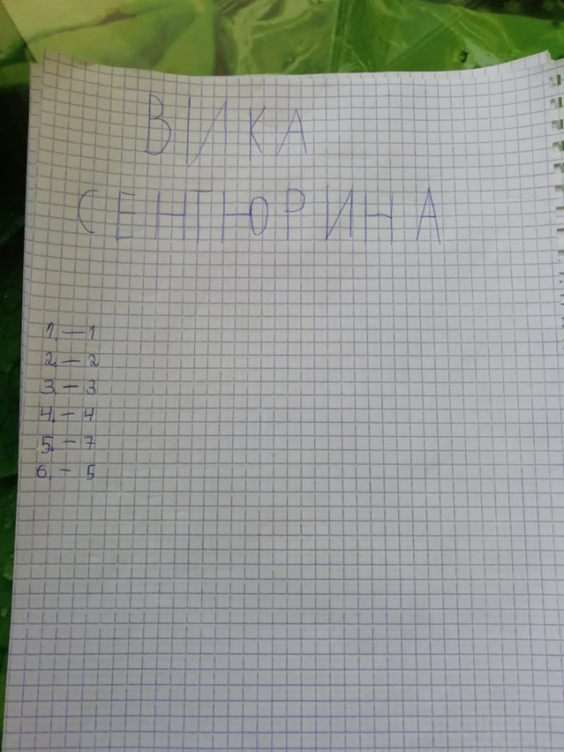
Виктория Сентюрина

Slide 12
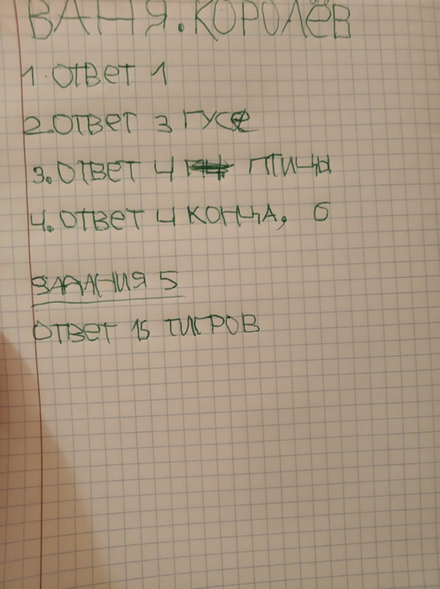
Математика важна, Математика нужна, Математика – наука, Мыслить учит нас она.
Ваня Королёв
Егоров Артём
Notes:
Егоров Артём

Slide 13
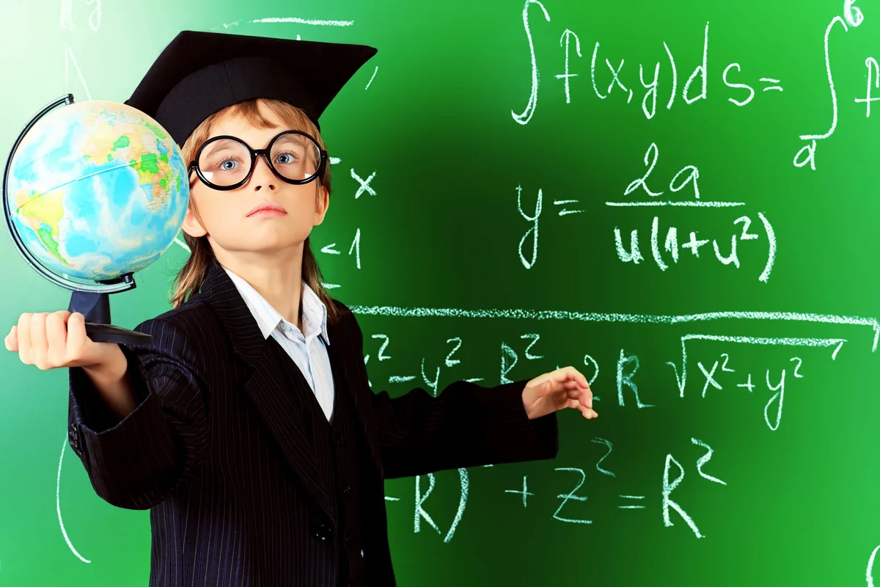
В небе тучек - восемь штучек, И еще - тринадцать тучек. И еще в сторонке - пять. Рядом с ними - пять опять. Если сложишь тучки эти, То получишь дождь в ответе.
Сахненко Саша

Slide 14
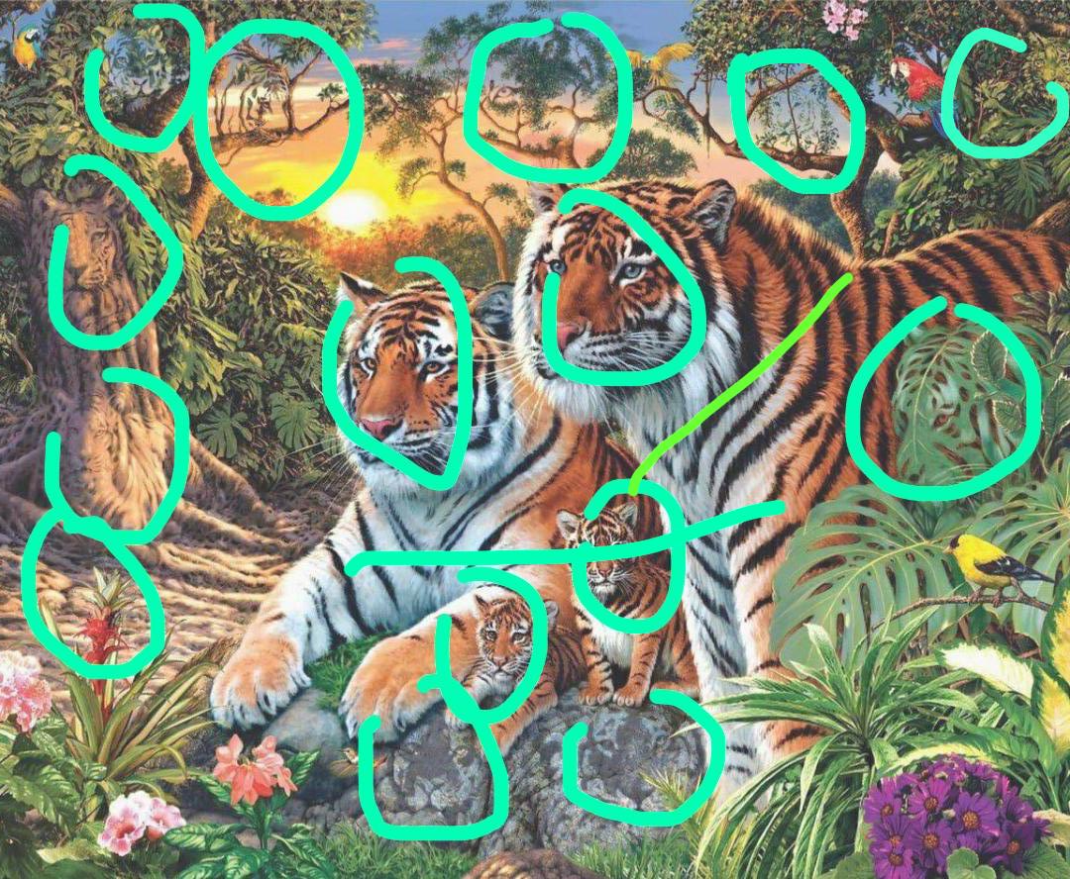
«Вопросы на смекалку в картинках»
Сколько тигров на картинке?
Данков Егор

Slide 15
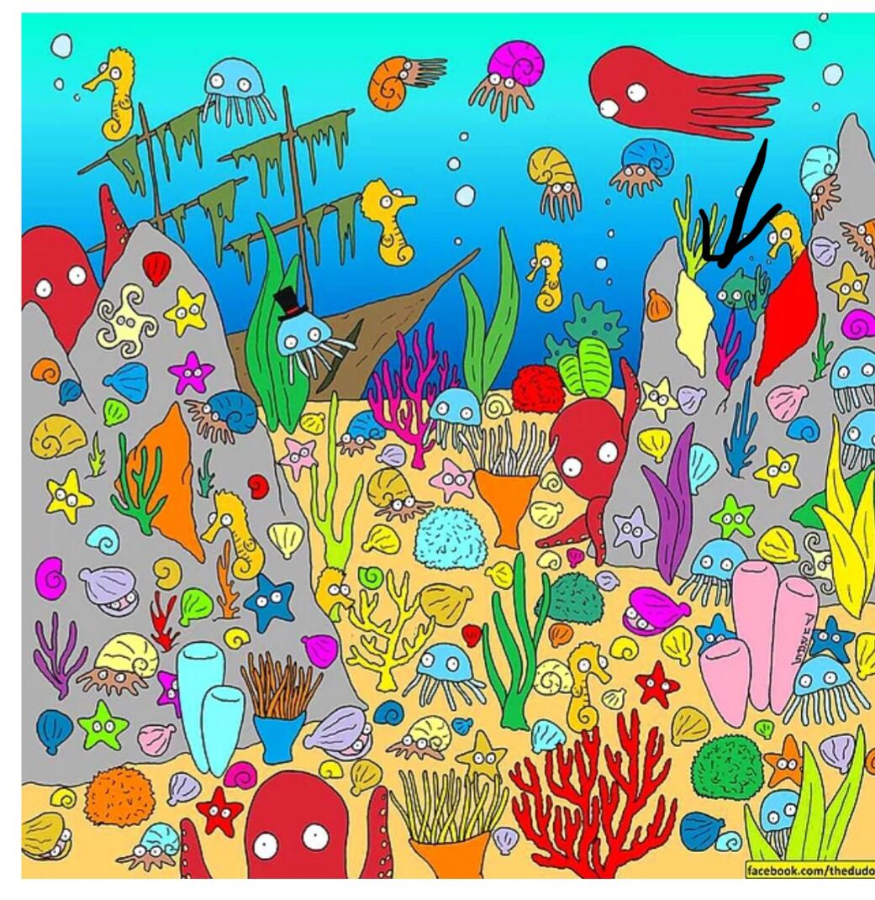
Русская смекалка - это просто чудо, Русская смекалка выручает всюду: В кухне, в институте, в шахте, на воде. Она нам помогает, не бросит нас в беде!
Найдите клевер с четырьмя листочками.
Найдите рыбку.
Зуев Стёпа

Slide 16
Саша Сахненко

Slide 17
Спасибо за внимание!

